Slide 1


स्थानीय चेंजमेकर्स पाठ्यक्रम

Slide 2

सत्र 8
हमारी बदलाव की यात्रा
Notes:
यह स्लाइड आरंभिक अभ्यास के दौरान प्रदर्शित करें.

Slide 3
कार्य योजना क्या है और यह क्यों महत्वपूर्ण है?
Notes:
स्लाइड 3-24 सत्र 8 की प्रस्तुति को स्पष्ट करती हैं.
प्रस्तुतिकरण: हमारी बदलाव की यात्रा - कार्य योजना के निर्माण हेतु चाक्षुष औजार
कार्य योजना क्या है और क्यों महत्वपूर्ण है?
कार्य योजना क्या है और क्यों महत्वपूर्ण है? कार्य योजना एक ऐसी योजना है जिसमें हम यह निर्धारित करते हैं कि हम अपने वर्तमान स्थान से उस स्थान पर कैसे जाएँगे जहाँ हम जाना चाहते हैं.
यदि हम लंबी यात्रा पर जा रहे हैं, तो अच्छा होगा कि हमारे पास एक नक्शा और एक योजना हो ताकि हम यह तय कर सकें कि हम अपनी मंजिल तक कैसे जाएंगे. शायद हम बस स्टाप तक पैदल जाएंगे, बस पकड़ेंगे, फिर ट्रेन और अंत में अपनी मंजिल तक पहुंचने के लिए एक कार किराए पर लेंगे! एक नक्शे और एक योजना के बिना, शायद हम अपनी मंजिल तक पहुंच ही न सकें या वहां पहुंचने में हमें अधिक समय लगे.

Slide 4


Notes:
कार्य योजना भी एक नक्शे और यात्रा की योजना की तरह है- वह उन कदमों को रेखांकित करती है जो हमें मंजिल तक पहुंचने के लिए उठाने होंगे और सोच-समझकर व रणनीति बनाकर कार्य करने में हमारी सहायता करती है.
हम सभी कार्य योजनाएं बनाते हैं. कभी-कभी वे बहुत सरल होती हैं - लगभग स्वाभाविक और हम उन्हें अपने दिमाग में रख सकते हैं. लेकिन जटिल समस्याओं, ऐसे कार्यों जो हमने पहले न किये हों और सामूहिक रूप से किए जाने वाले कार्यो के लिए हमें सावधानी से योजना बनानी पड़ती है और उसे लिखना पड़ता है ताकि वह प्रत्येक व्यक्ति को याद रहे.

Slide 5
हमारी बदलाव की यात्रा
Notes:
इस प्रस्तुतिकरण के शेष भाग में हम सीखेंगे कि ‘हमारी बदलाव की यात्रा’ नामक एक साधारण चाक्षुष औजार का उपयोग कर कार्य योजना कैसे तैयार की जा सकती है.

Slide 6

हम कौन हैं?
Notes:
यात्री
जब हम बदलाव की यात्रा के लिए कार्य योजना बनाते हैं तो पहला सवाल यह उठता है कि हम कौन हैं?
वे यात्री कौन हैं जो बदलाव हेतु यात्रा पर जा रहे हैं? जैसे कुछ यात्री पैदल चलते हैं, अन्य वाहन या विमान का उपयोग करते हैं; उसी तरह व्यक्तियों, समूहों या संस्थाओं के रूप में हमें अलग-अलग प्रकार के अवसर मिलते हैं, हमारी ताकत और कमजोरियां अलग-अलग होती हैं और हम अलग-अलग तरह के जोखिमों का सामना करते हैं.
‘हम कौन हैं?’ पूछकर शुरुआत करें. इस प्रश्न से शुरूआत करने पर हम इन बातों पर ध्यान दे पाते हैं.

Slide 7
हम कौन हैं?
युवा
अंतरधार्मिक मित्र
Notes:
आईए हम एक काल्पनिक बदलाव की यात्रा का सृजन करें और मानें कि हम अपने नगर के विभिन्न आस्था समुदायों के लोगों के युवा मित्र हैं.

Slide 8

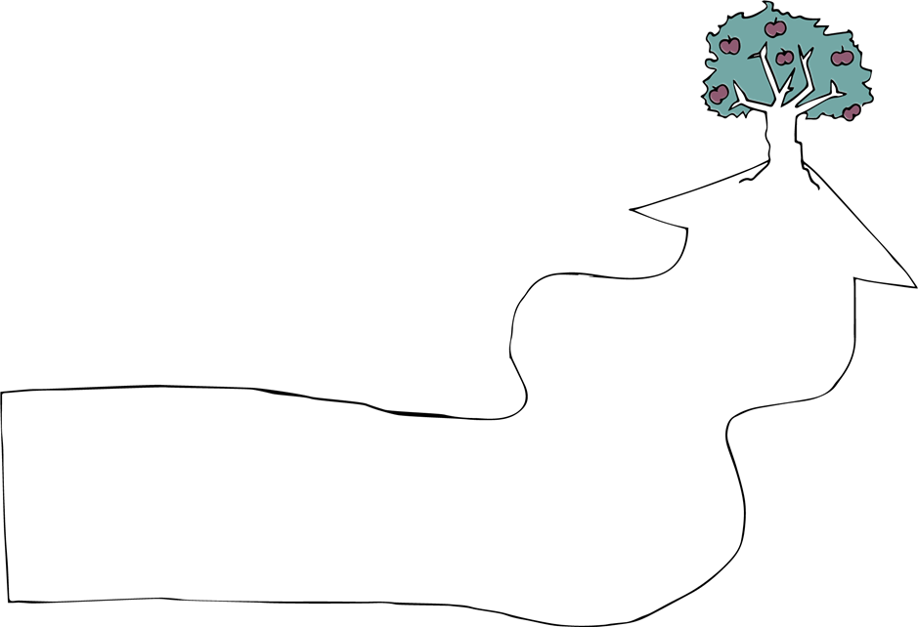
समस्या
Notes:
हमारा प्रारंभिक बिंदु
जब हम किसी यात्रा की योजना बनाते हैं तो जो पहली बात हमें मालूम होनी चाहिए वह है हमारा प्रारंभिक बिंदु.
बदलाव की यात्रा एक समस्या से प्रांरभ होती है और हम उसे परिभाषित कर इसकी शुरूआत करते हैं. हम जितनी विशिष्टता से अपनी समस्या को परिभाषित कर सकेंगे, उतना ही यह निर्धारित करना आसान होगा कि बदलाव कैसे लाया जाए.

Slide 9
समस्या
बच्चों के अन्य आस्था-समुदायों के मित्र नहीं हैं.
Notes:
अतः यह कहने की बजाए कि ‘असहिष्णुता’ एक समस्या है हम कह सकते हैं कि “बच्चों के मित्रों में अन्य आस्था-समुदायों के सदस्य नहीं होते.” यह असहिष्णुता के जारी रहने की वजह भी है और नतीजा भी.

Slide 10

दृष्टिकोण
समस्या
व्यवहार
बच्चों के अन्य आस्था-समुदायों के मित्र नहीं हैं.
नियम
Notes:
इस तरह की समस्याओं के उत्पन्न होने में विभिन्न अंतर्निहित कारणों का योगदान होता है. ये अंतर्निहित कारण हो सकते हैं:
लोगों का समस्यात्मक रवैया,
समस्यात्मक व्यवहार - लोगों का आचरण
समस्यात्मक कानून, नियम या नीतियां.
ये रवैये, व्यवहार एवं नियम मिलकर समस्या उत्पन्न करते हैं.
तो हमने जिस समस्या की पहचान की है, उससे संबंधित किन विशिष्ट रवैयों, व्यवहारों एवं नियमों में हम बदलाव चाहते हैं?

Slide 11
माता-पिता को लगता है कि…
समस्या
स्कूल बर्दाश्त करता है...
बच्चों के अन्य आस्था-समुदायों के मित्र नहीं हैं.
धार्मिक नेता इस बात की अनुमति नहीं देते कि…
Notes:
हमारे उदाहरण के संबंध में हम कह सकते हैं कि “बच्चों के अन्य समुदायों के मित्र होने के प्रति अभिभावकों का नकारात्मक रवैया होता है” या “स्कूल विभिन्न आस्था समुदायों के बच्चों द्वारा एक-दूसरे को डराने-धमकाने की घटनाओं को नजरअंदाज करता है” या “स्थानीय आस्था समुदाय का एक नेता कहता है कि विभिन्न समुदायों के बच्चों के बीच मित्रता की अनुमति नहीं होनी चाहिए.” यही वे रवैये, व्यवहार एवं नियम हैं जो हमारी समस्या के उत्पन्न होने में योगदान देते हैं.

Slide 12

अगले वर्ष तक
लक्ष्य
समस्या
Notes:
हमारी मंजिल
जब हम बदलाव लाने की यात्रा पर निकलें, तो यह जानना महत्वपूर्ण है कि हमारी मंज़िल कहाँ है!
अपनी मंज़िल तय करना थोड़ा कठिन होता है. हम सभी शांति, न्याय और शून्य-भेदभाव तक पहुँचना चाहते हैं! लेकिन हमें इस बारे में ठोस और वास्तविकतावादी होना होगा कि एक समय-सीमा विशेष के भीतर हम क्या और कितना हासिल कर सकते हैं.

Slide 13


अभिभावक बढ़ावा देते हैं...
स्कूल निपटती हैं...
धार्मिक नेता बढ़ावा देते हैं...
लक्ष्य
बच्चों के अन्य आस्थाओं के समुदायों वाले मित्र हैं.
Notes:
जैसे, संभव है कि हमारा लक्ष्य हो कि ‘बच्चे अन्य आस्था समुदायों के बच्चों से दोस्ती करें’. और इस लक्ष्य के लिए, हम इस बारे में सोच सकते हैं कि हम पुराने और खराब रवैयों, व्यवहारों या नियमों की जगह कौनसे नए विशिष्ट रवैये, व्यवहार या नियम देखना चाहते हैं.
जैसे: ‘अभिभावक बच्चों के अन्य आस्था समुदाय के मित्र होने को बढ़ावा देते हैं या ‘स्कूल डराने-धमकाने की घटनाओं में सक्रियता से हस्तक्षेप करते हैं’ या ‘आस्था समुदायों के नेता विभिन्न समुदायों के लोगों के बीच मित्रता को बढ़ावा देते हैं’.

Slide 14
अभिभावक बढ़ावा देते हैं...
स्कूल निपटती हैं...
धार्मिक नेता बढ़ावा देते हैं...
लक्ष्य
समस्या
बच्चों के अन्य आस्थाओं के समुदायों वाले मित्र हैं.
बच्चों के अन्य आस्था-समुदायों के मित्र नहीं हैं.
माता-पिता को लगता है कि…
स्कूल बर्दाश्त करता है...
धार्मिक नेता इस बात की अनुमति नहीं देते कि…
Notes:
हम यह पाते हैं कि हमारी समस्या और लक्ष्य एक दूसरे के दर्पण प्रतिबिम्बों की तरह हैं.
समस्या और लक्ष्य हमारी बदलाव की यात्रा के ढांचे को परिभाषित करते हैं. बदलाव की प्रक्रिया कहाँ से प्रारंभ होगी और हम उसे किस दिशा में अग्रसर होते देखना चाहते हैं?

Slide 15

Notes:
रास्ते में हमें मिलने वाले लोग
एक लंबी यात्रा में हमें बहुत से लोग मिल सकते हैं - हमारे सहयात्री जो उसी दिशा में जा रहे हों, हमारे टिकिट चैक करने वाले अधिकारी या वे लोग जो हमारे मार्ग में बाधा डालेंगे जिससे हमें अपनी यात्रा रोकनी पड़ेगी या अपना मार्ग बदलना पड़ेगा. तो, हमारी यात्रा के दौरान हमें कौन लोग मिलेंगे?

Slide 16


अभिभावक स्कूल परिषद
धार्मिक नेता
बच्चे
Notes:
इसमें निम्नलिखित शामिल होंगे:
वे लोग जो समस्या से प्रभावित हैं (हमारे मामले में बच्चे)
ऐसे लोग जिनके पास समस्या के बारे में कुछ कर सकने की शक्ति है (जैसे स्कूल बोर्ड और स्टाफ़, माता-पिता और धार्मिक नेता).

Slide 17


असहिष्णु सोशल-मीडिया इन्फ़्लुएंसर
अन्तर्धार्मिक
परिषद
अभिभावक स्कूल परिषद
धार्मिक नेता
बच्चे
Notes:
ये लोग भी मिल सकते हैं:
सहयात्री, वे लोग जिनके हमसे सांझे लक्ष्य हों और जो रास्ते में हमारी मदद कर सकते हैं. हमारे उदाहरण में स्थानीय अन्तर-आस्था समिति हमारी सहयोगी हो सकती है.
या वे लोग जो हमारे लक्ष्य के खिलाफ हैं और हमारा रास्ता रोक सकते हैं. संभवतः हमारे समुदाय का एक असहिष्णु सोशल मीडिया प्रभावक.

Slide 18




अभिभावक स्कूल परिषद
धार्मिक नेता
अन्तर्धार्मिक परिषद
असहिष्णु सोशल-मीडिया इन्फ़्लुएंसर
बच्चे
Notes:
कार्य योजना को लिखने के दौरान यह विचार करना बेहतर होगा कि ये व्यक्ति, संस्थाएं एवं संगठन कौन हो सकते हैं ताकि हम अपनी रणनीति एवं योजना निर्धारित करते समय उन्हें ध्यान में रख सकें.
परिवर्तन लाने में कौन हमारी मदद कर सकता है? किसे राजी करना हमारे लिए जरूरी होगा - और क्या करने के लिए? और कौन बदलाव लाने में बाधाएं खड़ी कर सकता है?

Slide 19
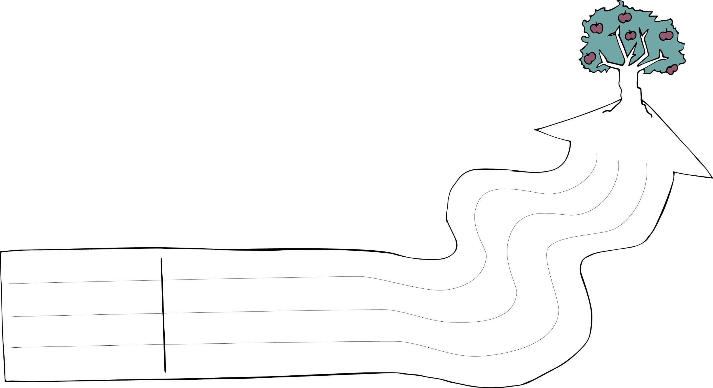
रणनीतियां
Notes:
रास्ता चुनना
बिंदु अ से बिंदु ब तक जाने के कई रास्ते हो सकते हैं - कई मार्ग और कई साधन. तो हम कौन-सा रास्ता चुनेंगे?
हमारा रास्ता इस बात से निर्धारित होगा कि हम किन रणनीतियों का इस्तेमाल कर रहे हैं. स्मरण रहे कि हमारे पास चुनने के लिए 15 अलग-अलग रणनीतियां हैं - जागरूकता उत्पन्न करने से लेकर समर्थन और उल्लंघनों के दस्तावेजीकरण तक. हम इन रणनीतियों के उपयोग के लिए बहुत सी कार्रवाही के विचार के बारे में जानते हैं! यहां आप उनका इस्तेमाल कर सकते हैं!

Slide 20





रणनीतियां
फुटबाल टीम
उत्पीड़क संबंधी सर्वेक्षण
राज़ी करें
अध्यापक पुरस्कार
Notes:
जैसे, क्या हम बच्चों की मानसिकता में बदलाव के लिए एक अन्तर्धार्मिक फुटबाल टीम बना सकते हैं, या क्या डराने-धमकाने की घटनाओं का दस्तावेजीकरण कर स्कूल परिषद से कार्यवाही करने की मांग कर सकते हैं? या क्या शिक्षक सकारात्मक संबंधों को प्रोत्साहन दें, इस उद्धेश्य से विविधता को बढ़ावा देने एवं कक्षा में गरिमा तथा सम्मान सुनिश्चित करने का कार्य सर्वोत्तम ढंग से करने वाले शिक्षक के लिए एक पुरस्कार की स्थापना कर सकते हैं? या आस्था समूहों के नेताओं को अंतर-आस्था मित्रताओं को बढ़ावा देने के लिए तैयार कर सकते हैं? या इन सभी के मेल से बनी कार्ययोजना को क्रियान्वित कर सकते हैं?
ऐसी कई अलग-अलग चीजें हैं जिन्हें हम कर सकते हैं. हम इन सब को तो नहीं कर सकते किंतु सफलता प्राप्त करने के लिए हमें एक से अधिक चीज करने की ज़रूरत पड़ सकती है.
जैसे, एक फुटबाल टीम बनाने का प्रयास व्यर्थ होगा होगा यदि आस्था समुदायों के महत्वपूर्ण नेता इसका विरोध करें और कोई भी आगे आने की हिम्मत न जुटा पाए. कार्य योजना की सफलता हेतु प्रायः कई अलग-अलग परंतु पूरक रणनीतियों को अपनाना पड़ता है.

Slide 21
कदम
फुटबाल टीम
उत्पीड़क संबंधी सर्वेक्षण
राज़ी करें
अध्यापक पुरस्कार
Notes:
यात्रा के कदम
यह तय करने के बाद कि हमें किन रणनीतियों का उपयोग करना है हम इस पर विचार करते हैं कि इनका उपयोग कैसे किया जाए. हमें इसके लिए कौन-से ठोस कदम उठाने होंगे? हमारे द्वारा चयनियत प्रत्येक रणनीति के संबंध में कौन, कब और क्या करेगा?
हम व्यावहारिक तौर पर फुटबाल टीम कैसे तैयार करेंगे और कैसे उसे बढ़ावा देंगे? या हम सर्वेक्षण कैसे करेंगे?
विभिन्न आस्था समूहों के किस नेता से कौन बात करेगा?

Slide 22
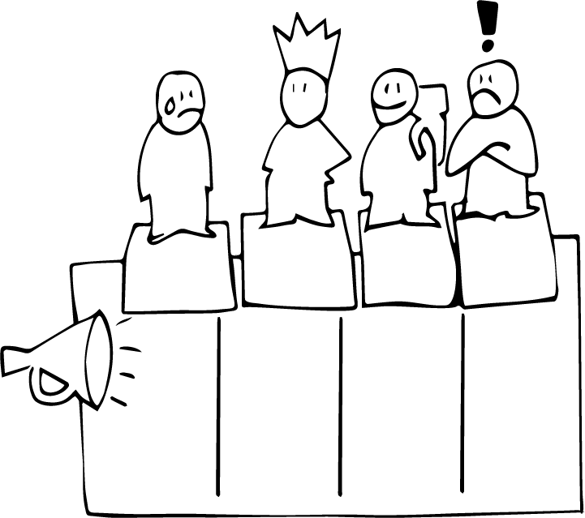
असहिष्णु सोशल-मीडिया इन्फ़्लुएंसर
स्कूल परिषद अभिभावक धार्मिक नेता
अन्तर्धार्मिक
परिषद
बच्चे
संदेश
Notes:
संदेश
और जब हम लोगों से बात करें, तो हमें इस बारे में सोचना होगा कि हम क्या कहने जा रहे हैं. किस प्रकार की जानकारी या तर्क संभावित दोस्तों को हमारे साथ आने पर राज़ी कर लेंगे या लोगों को उनके रवैये या व्यवहार बदलने पर राज़ी कर लेंगे? क्या चीज़ शक्तिधारकों को कदम उठाने पर राज़ी करेगी? और, क्या हमारे संदेश को इस तरह गढ़ने के तरीके हैं ताकि हम विरोध से बच सकें?
उदाहरण के लिए, संभवतः
विभिन्न समुदायों के बीच संबंध उनके बच्चों के लिए भविष्य में किस प्रकार लाभप्रद होगा, इस संबंध में उन्हें आश्वस्त करने के लिए व्यावहारिक जानकारी भी देनी होगी जैसे उनके बच्चे यदि फुटबाल टीम में शामिल होते हैं तो उन्हें पूरी सुरक्षा मिलेगी और उनकी अच्छी देखभाल की जाएगी.
स्थानीय अन्तर्धार्मिक परिषद् की रूचि यह सुनने में होगी कि हम विभिन्न समुदायों के वयस्कों को किस प्रकार फुटबाल टीम की अगुवाई करने के लिए राजी करेंगे.
और, स्कूल बोर्ड को शायद यह सुनकर प्रोत्साहन महसूस हो कि कैसे धौंस-विरोधी नीति होने से स्कूल की साख बढ़ाने में मदद मिल सकती है.

Slide 23

जोखिम
फुटबाल टीम
उत्पीड़क संबंधी सर्वेक्षण
राज़ी करें
अध्यापक पुरस्कार
Notes:
बाधाएं एवं जोखिम
यह सच है कि किसी भी लंबी और कठिन यात्रा पर यात्रियों का सामना बाधाओं, खतरों और तूफ़ानों से हो सकता है और मंज़िल तक पहुँचने के लिए उन्हें इन सबसे बचना होता है या उन्हें पार करना होता है. बदलाव की सभी प्रक्रियाओं में बाधाएँ और जोखिम होते ही हैं. इसलिए अगर हम पहले से आगे की सोचें, अधिकतम संभव सुरक्षित रास्ता चुनें और सामने आ सकने वाली मुश्किल परिस्थितियों को कैसे संभालेंगे इसकी योजना तैयार रखें तो हमारी यात्रा आसान हो सकती है.
जो कार्य हम करना चाहते हैं, उन्हें करने में हमें किन बाधाओं और जोखिमों का सामना करना पड़ सकता है? क्या इनमें से कुछ कार्य बहुत जोखिम भरे हैं और क्या जोखिम को कम करने के कोई उपाय हैं?
उदाहरण के लिए: कुछ संदर्भों में हो सकता है कि स्थानीय रेडियो स्टेशन के माध्यम से अंतर-आस्था फुटबाल टीम को बढ़ावा देने से असहिष्णु समूहों का ध्यान इस ओर जाए और वे संभवतः इसका विरोध करें. हम शायद इस मामले में बिना प्रचार के कार्य प्रारंभ कर धीरे-धीरे समुदाय का समर्थन हासिल करना चाहें.

Slide 24
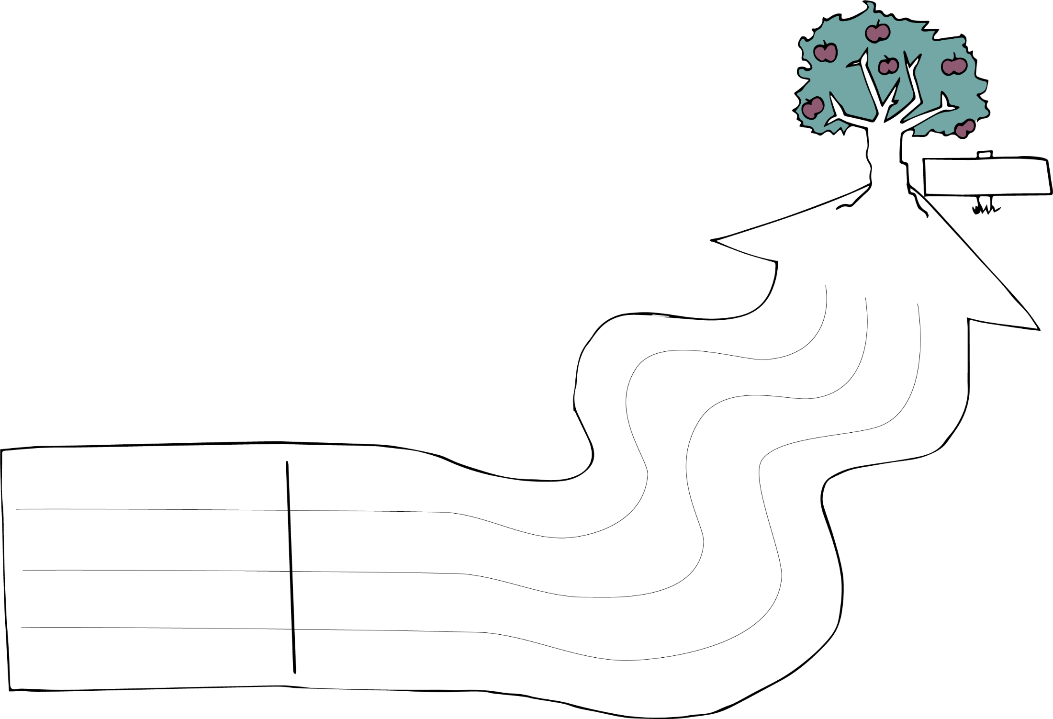



हमारी बदलाव की यात्रा
हम कौन हैं?
समय सीमा
लक्ष्य
संदेश
रणनीतियां
कदम
समस्या
जोखिम
Notes:
निष्कर्ष
हम कार्य योजना बनाने की प्रक्रिया से गुजरे.
हमारी बदलाव की यात्रा के संबंध में हमने निम्न चीज़ों को पहचाना:
हमारा प्रारंभिक बिन्दु – समस्या
हमारी मंजिल - हमारा लक्ष्य
रास्ते में हमें जो लोग मिलेंगे - मित्र, विरोधी और वे लोग जिन पर हम कोई प्रभाव डालना चाहते हैं.
मार्ग - वे रणनीतियां जिनका हम उपयोग करेंगे और वे ठोस कदम जो हमें आगे ले जाएंगें.
हमने अपने संदेश के बारे में भी विचार किया और उन जोखिमों के बारे में भी जिनका सामना हमें संभवतः रास्ते में करना पड़े.
इस प्रक्रिया का उपयोग किसी भी प्रकार की रणनीति के क्रियान्वयन की साधारण या जटिल कार्य योजना बनाने के लिए किया जा सकता है जिसका आप उपयोग करना चाहते हैं.
तो अब समय है कि आप स्वयं प्रयास करें - किसी ऐसी समस्या के संबंध में, जिसमें आप हस्तक्षेप करना चाहते हैं, अपनी स्वयं की बदलाव की यात्रा की कार्य योजना बनाएं!

Slide 25
यात्रा के 10 कदम
चेंजमेकर
मुख्य समस्याएं
समस्यात्मक रवैये, व्यवहार एवं नियम
लक्ष्य
वांछित रवैये, व्यवहार एवं नियम
6. शामिल लोग
7. रणनीति एवं गतिविधियां
8. संदेश
9. कदम
10. जोखिम
Notes:
समूह कार्यः हमारी बदलाव की यात्रा स्लाइड 24 एवं 25 की सहायता से इस अभ्यास का परिचय दीजिए.
निम्नांकित को समझाते हुए स्लाइड 24 दुबारा प्रदर्शित करिए:
इस सत्र में पहले हमने समस्याओं का चयन किया और फिर सभी प्रतिभागियों को अलग-अलग समूहों में विभाजित किया गया. अब प्रत्येक समूह, अपनी समस्या से निपटने के लिए कार्य योजना विकसित करेगा. इसके लिखे 'हमारी बदलाव की यात्रा' मॉडल का प्रयोग किया जायेगा, जिसके बारे में हमने प्रस्तुतिकरण में जाना है.
ये कार्य योजनाएं वास्तविक हो सकतीं हैं, जिन्हें हम प्रशिक्षण के पश्चात कार्यान्वित करेंगे, या वे अभ्यास के लिए तैयार की गई कार्य योजनाएं हो सकतीं हैं, जिन्हें बनाने के दौरान सीखे गए कौशलों का प्रयोग हम बाद में कर सकते हैं.
प्रत्येक समूह के लिए निर्धारित टेबल पर आपको एक लम्बी फ्लिप चार्ट शीट मिलेगी जिस पर आप अपनी बदलाव की यात्रा का प्रारूप तैयार कर उसे लिख सकते हैं. आपको 'हमारी बदलाव की यात्रा' का एक नमूना भी मिलेगा जो आपकी सहायता के लिए है और जिसे एक हैंडआउट के रूप में आप अपने साथ अपने घर भी ले जा सकते हैं.
आपका काम है बदलाव की यात्रा मॉडल के विभिन्न तत्वों का उपयोग करते हुए अपने समूह की समस्या से निपटने के लिए फ्लिप चार्ट शीटों पर कार्य योजना तैयार करना. आप यह काम इस सत्र के लिए निर्धारित समय में से बचे समय और अगले सत्र के पहले भाग में कर सकते हैं - कुल मिलकर यह समयावधि करीब 1 घंटा और 10 मिनट है.
इसे समझाते हुए स्लाइड 25 दुबारा प्रदर्शित करिए:
अपनी कार्ययोजना बनाने के लिए आपको निम्न चरणों से गुज़ारना होगा.
1. तय करना कि चेंजमेकर कौन होगा: किन व्यक्तियों का समूह या कौन-सी संस्था योजना को कार्यान्वित करेगी?
2. उस मुख्य समस्या को लिखना जिस पर आपके समूह को काम करना है.
3. उन दृष्टिकोणों, व्यवहारों या नियमों की स्पष्ट पहचान करना जिनमें आप परिवर्तन चाहते हैं.
4. अपनी समस्या के सुलझाव के लिए लक्ष्य का निर्धारण.
5. आपकी समस्या के सुलझाव के लिए आप दृष्टिकोणों, व्यवहारों और नियमों में क्या परिवर्तन चाहते हैं?
6. इससे कौन-से अन्य 'व्यक्ति' सम्बद्ध हैं - प्रभावित व्यक्ति, संगठनों या प्राधिकारियों जो समस्या का भाग हैं या वे जो बदलाव लाने में सक्षम हैं.
7. अपने लक्ष्य की प्राप्ति के लिए आप जिन युक्तियों का प्रयोग करेंगे और जो मुख्य गतिविधियां करेंगे, उन्हें चुनें और कार्य योजना में जोड़ें.
8. ऐसे कुछ व्यावहारिक क़दमों की पहचान करें जो इन गतिविधियों के लिए आवश्यक हैं - परन्तु आज इस पर बहुत समय खर्च न करें!
9. विभिन्न सम्बद्ध व्यक्तियों के लिए आपके क्या सन्देश हैं? वे कौन-से तर्क हैं जो उन्हें समझाने के लिए दिए जा सकते हैं?
10. और अंत में इस पर विचार करें कि इस राह पर चलने में आपको किन जोखिमों का सामना करना पड़ेगा.
आपको यह सब इसी क्रम में करने की ज़रुरत नहीं है, परन्तु शायद यह विवरण आपके लिए मददगार होगा!
निम्न बातों पर जोर दें:
प्रत्येक प्रश्न पर विचार करने में काफी समय लगाया जा सकता है परन्तु इस अभ्यास का उद्देश्य कार्य योजना का मूल ढांचा तैयार करना है - एक रूपरेखा बनाना है. अगर हम उसे भविष्य में कार्यान्वित करने का निर्णय करते हैं तो उसे पर और सोच-विचार कर उसे विकसित किया जा सकता है.
हर भाग पर लगभग 8 मिनट खर्चने का लक्ष्य रखें! याद रखें कि यह एक रफ़ योजना के लिए सोच-विचार है! अपने स्वतः स्फूर्त विचारों और आइडिया को लिख लें और चीज़ों को सावधानी से सूत्रबद्ध करने में समय न लगाएँ - रफ़ ढंग से सूत्रबद्ध किया गया एक वाक्य या कुछ बुलेट पॉइंट काफ़ी हैं.
और उन कार्रवाही के विचारों को न भूलें जो फ़्लिप चार्ट्स पर हैं! आप उनमें से शायद एक या दो को अपनी योजना में उपयोग कर सकते हैं.

Slide 26

अच्छा काम किया और आपका फिर स्वागत है!
अगला सत्र: हमारी बदलाव की यात्रा (जारी)

